Slide 1
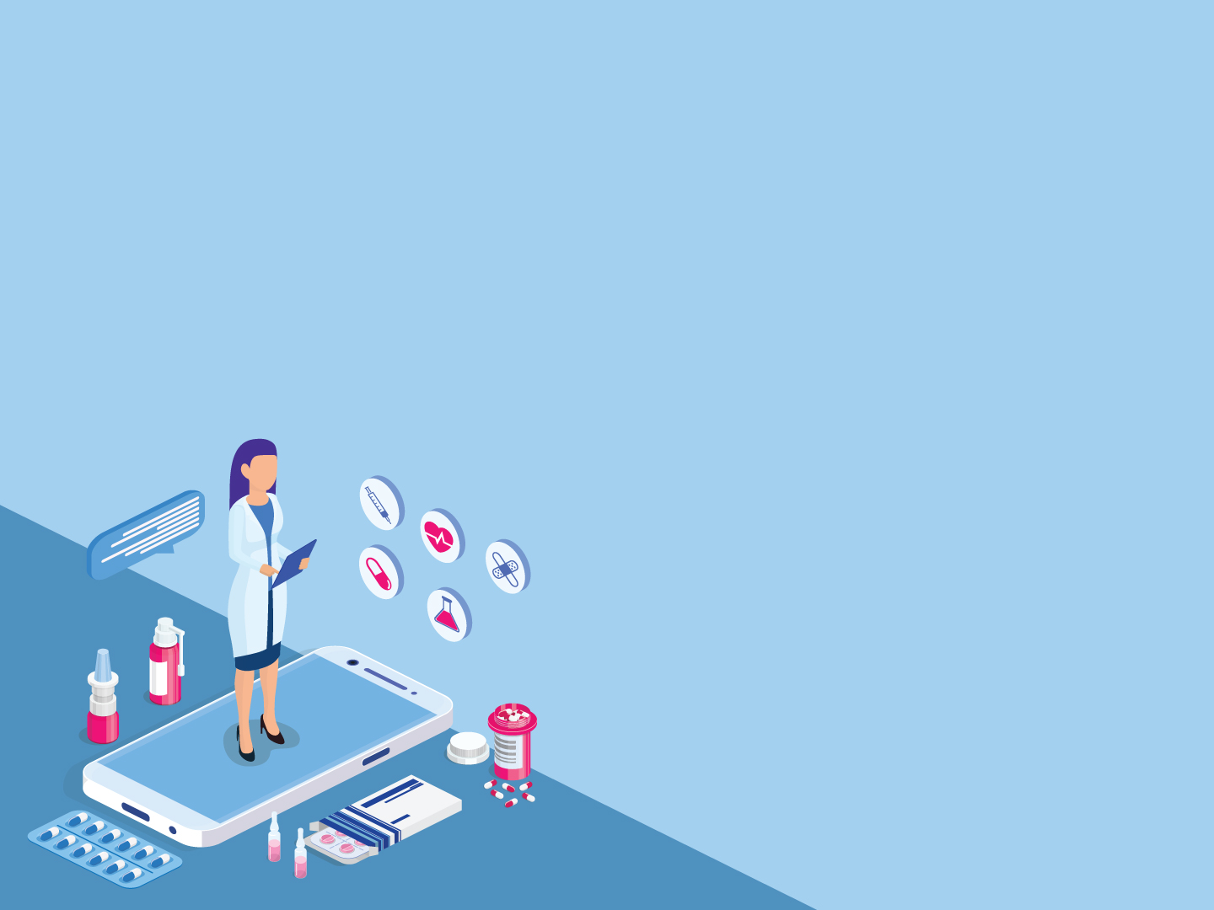
뼈의 이름과 척추
23619007 박유빈
23619013 송은주
23619017 이승호
23619024 정아영

Slide 2
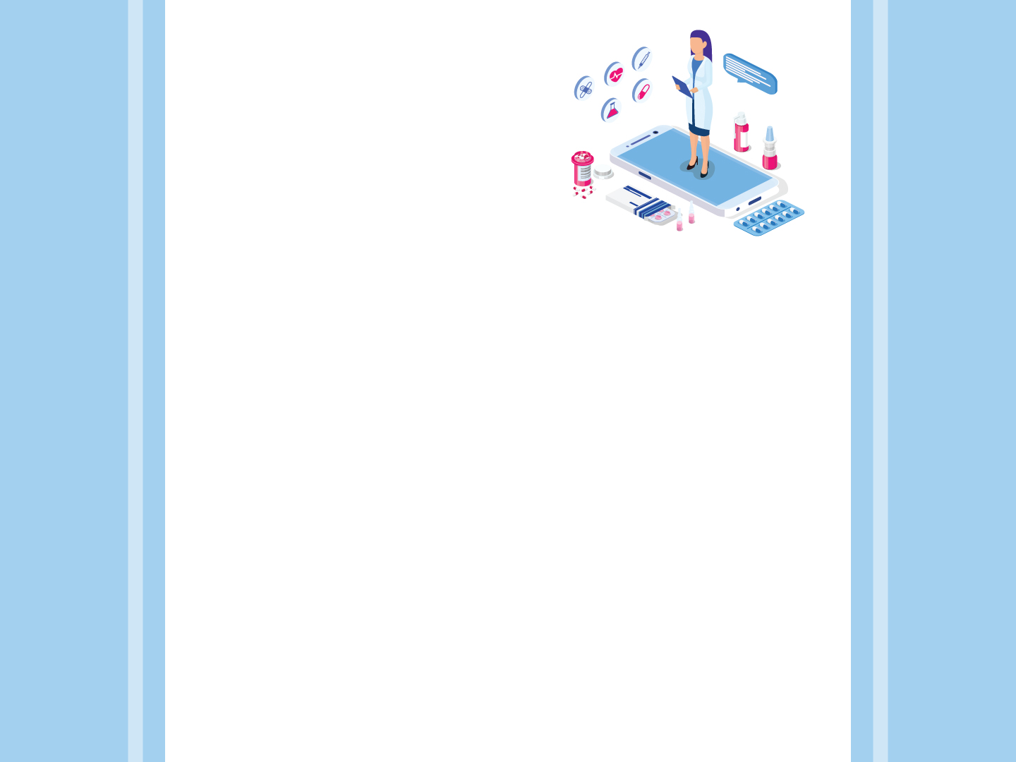
CONTENS
01
뼈의 이름, 형태, 위치.
02
척주

Slide 3
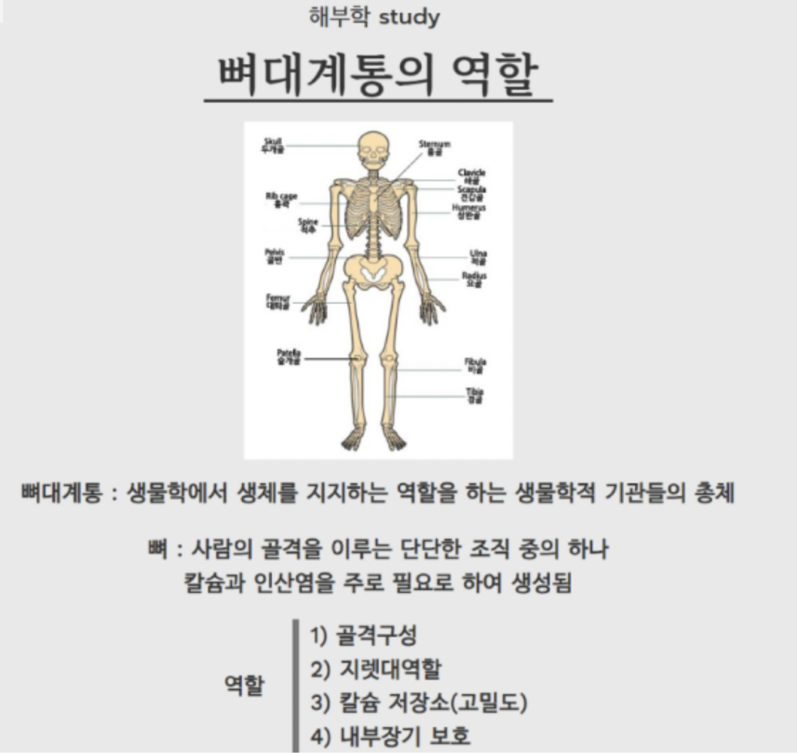
01
뼈대계통의 역할.
＊인간의 뼈는 약 270개 이상의 뼈를 가지고 태어나지만 성장과정을 거치면서 뼈들이 합쳐지고 변화하여 성인이 되었을 때 206개의 뼈로 자리잡게 됩니다. 이러한 뼈들이 모여 몸통뼈대(Axial Skeleton)와 팔다리뼈대(Appendicular Skeleton)를 구성하게 되는데 각각 특정한 역할을 수행합니다.

Slide 4
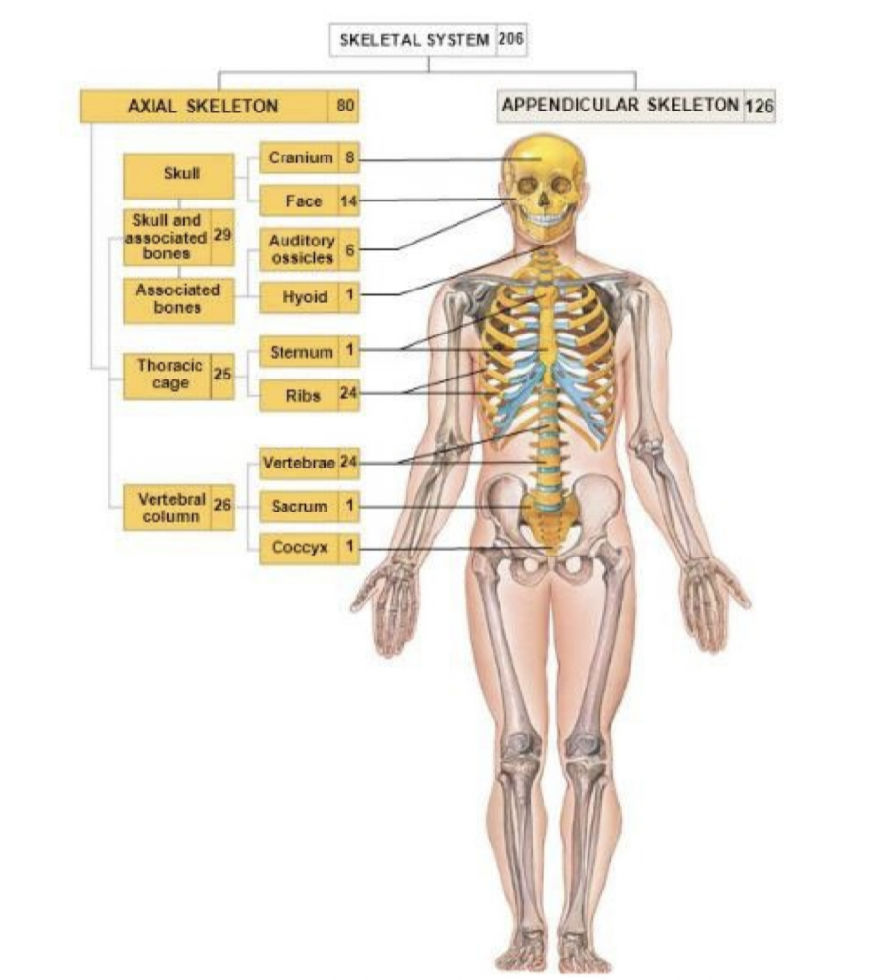
01
몸통뼈대의 주요기능.
몸통 뼈대는 신체 중심을 구성하는 뼈들의 집합체로써 상체와 하체를 연결하여 안정성을 유지하고 정상적인 관절의 위치를 유지하는 지지역할과 우리 몸에 중요한 기능을 하는 뇌와 심장 등의 장기들을 보호하는 역할, 또 CNS의 통로를 제공하여 관절의 움직임을 제어하는 역할 등 다양한 기능을 담당하고 있습니다.
이렇게 몸통뼈대는 인간이 살아가는 데 꼭 필요한 숨쉬기나 걷기, 달리기, 먹기, 움직이기 등 일상생활에서의 동작을 가능케하고 신체 구조와 기능을 유지하는 데 있어서 중요한 요소이기 때문에 매우 중요합니다.
약 80개의 뼈로 이루어져 있으며 몸의 직립부분을 형성합니다.
머리 + 흉곽(가슴우리, thorax) + 몸통(trunk)로 구성

Slide 5
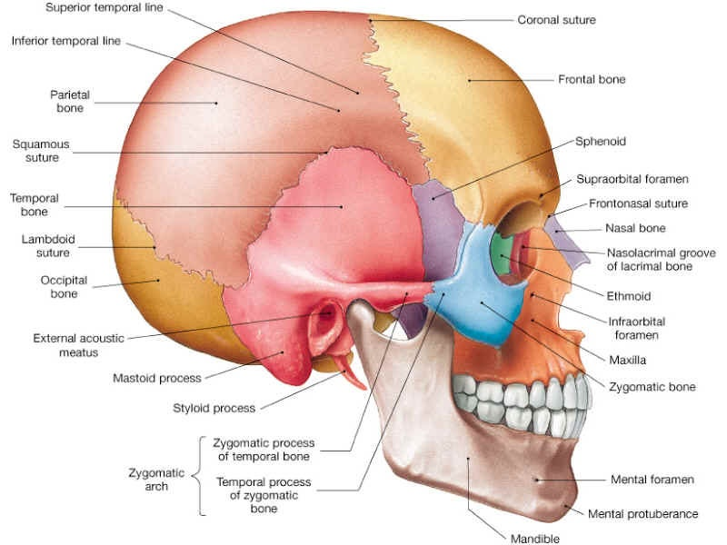
01
몸통뼈대 구성요소.
머리뼈 (Skull)
머리뼈는 얼굴의 구조를 지지하고 뇌를 보호하는 두개골로 구성된 뼈 구조입니다.
머리에 총 29개의 뼈가 있는데 뇌머리뼈에 이마뼈를 포함한 8개, 얼굴뼈에 광대, 코뼈 등을 포함 14개 귓속뼈 6개 설골(턱아래)1개로 이루어져있습니다.

Slide 6
01
몸통뼈대 구성요소.
머리뼈 및 머리뼈와 연관된 뼈 (Skull and Associated Bones)
머리뼈와 머리뼈와 연관된 뼈들은 두개골을 구성하는 뼈와 연결된 뼈들을 포함합니다.
머리뼈와 연관된 뼈 (Associated Bones)
머리뼈와 연관된 뼈들은 두개골의 주요 구조에는 속하지 않지만 관련된 뼈들로, 귓속뼈와 목불뼈가 포함됩니다.

Slide 7
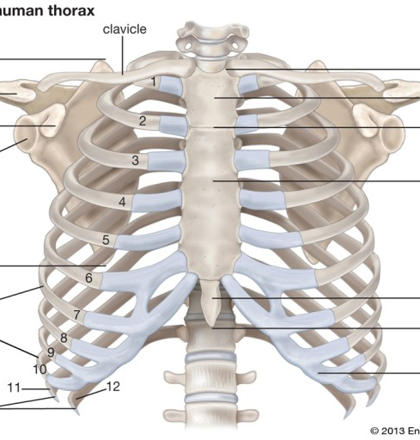
01
몸통뼈대 구성요소.
갈비우리 (Thoracic Cage)
갈비뼈와 복장뼈로 형성된 골격 구조로, 가슴을 둘러싸서 심장과 폐와 같은 내장 기관을보호합니다. 24개(12쌍)으로 이루어져 있습니다.

Slide 8
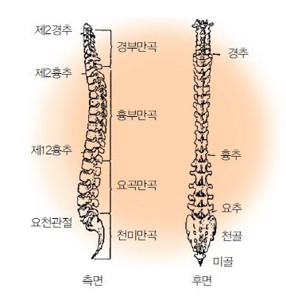
01
몸통뼈대 구성요소.
척주 (Vertebral Column)
척주는 일련의 척추뼈로 구성되어 있으며, 척수를 보호하고 신체에 구조적 지지와 유연성을 제공합니다. 위로는 머리를 받치고 아래로는 골반과 연결되어 체중을 다리로 전달하며 33개의 척추뼈와 그 사이의 섬유연골성 척추원반으로 이루어 진다. 척추뼈는 목뼈 7개, 등뼈 12개, 허리뼈 5개, 엉치뼈 5개, 꼬리뼈 4개로 구성되는데 성인은 천골 및 미골이 유합되어 총 26개의 척추뼈로 구성된다. 척주의 각 추공(신경이 빠져 나오는 구멍)으로부터 각 척추신경뿌리가 나온다.

Slide 9
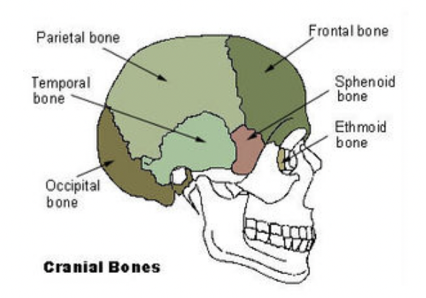
01
몸통뼈대 구성요소.
뇌머리뼈 (Cranial Bones)
뇌머리뼈는 뇌를 둘러싸는 머리뼈의 뒷부분을 의미합니다. 뇌머리뼈의 지붕으로는 시상봉합이 지나가며, 뇌머리뼈 바닥에는 수많은 구멍들이 존재한다. 특히, 가장 큰 구멍인 큰구멍은 뇌와 척수가 서로 연결되어 지나가는 통로이다.

Slide 10
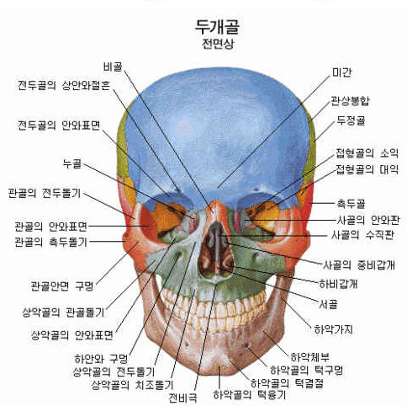
01
몸통뼈대 구성요소.
얼굴머리뼈 (Facial Bones)
얼굴머리뼈는 얼굴의 구조를 형성하고 치아를 지지하며 얼굴 근육의 부착 지점을 제공합니다.

Slide 11
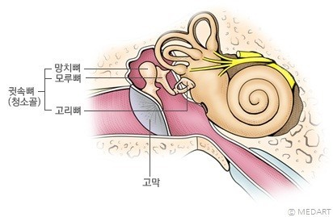
01
몸통뼈대 구성요소.
귓속뼈 (Auditory Ossicles)
고막과 달팽이관 사이에 있는 가운데귀에 위치한다. 귓속뼈는 소리를 전달하는 세 개의 작은 뼈로 이루어져 있으며 망치뼈, 모루뼈, 등자뼈로 구성된다. 망치뼈는 망치 모양이고 귓속뼈 중 가장 바깥에 있으며 고막에 직접 연결되어 있다. 모루뼈는 대장간에서 쇠를 두들기는 대 모양이고 망치뼈와 등자리뼈 사이에 있으며, 고막에 직접 연결되지 않는다. 등자뼈는 승마의 발걸이 쇠 모양이고 귓속뼈 중 가장 안쪽에 있으며 달팽이관에 직접 연결되어 있다.

Slide 12
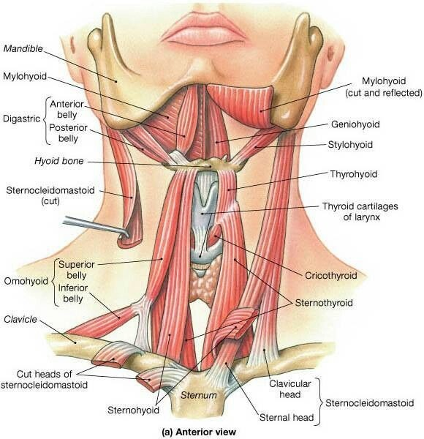
01
몸통뼈대 구성요소.
목불뼈 (Hyoid Bone)
목불뼈는 목에 있는 U자형 뼈로, 혀를 지지하고 삼킴과 관련된 근육의 부착 지점 역할을 합니다.

Slide 13
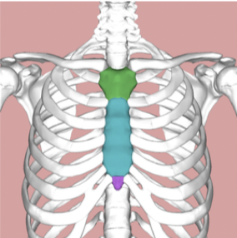
01
몸통뼈대 구성요소.
복장뼈 (Sternum)
복장뼈는 가슴 중앙에 위치한 길고 평평한 뼈로, 갈비뼈와 연골을 통해 연결되며 갈비우리의 앞부분을 형성합니다

Slide 14
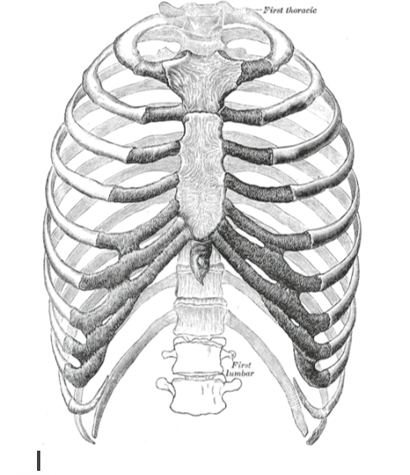
01
몸통뼈대 구성요소.
갈비뼈 (Ribs)
척추 해부학에서 갈비뼈는 가슴을 둘러싸고 있어 폐와 심장을 보호합니다. 인간은 12쌍의 갈비뼈를 가지고 있는데, 그 중 7쌍은 복장뼈에 연결되고, 나머지 5쌍은 각각 연결되지 않거나 다른 방식으로 연결됩니다. 이 뼈들은 호흡을 돕는 가로막과 함께 작동하여 호흡을 조절합니다.

Slide 15
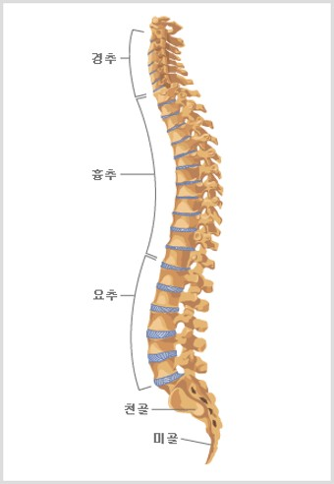
01
몸통뼈대 구성요소.
척추뼈 (Vertebrae)
척추뼈는 척추를 형성하는 개별 뼈로, 각 척추뼈는 척수가 지나는 구멍을 가지고 있습니다.

Slide 16
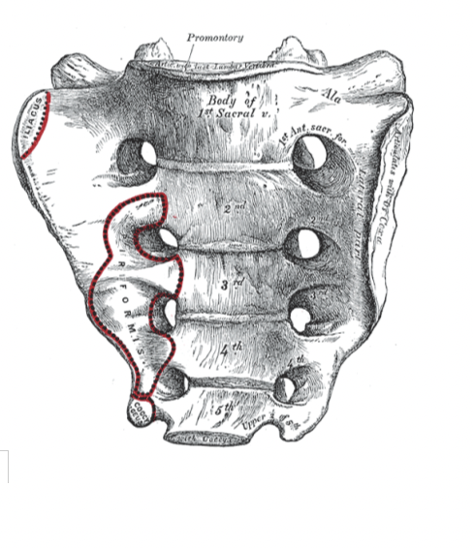
01
몸통뼈대 구성요소.
엉치뼈 (Sacrum)
척주의 기초부에 있는 큰 삼각형의 뼈로, 골반강의 뒤쪽 위쪽에 두 볼기뼈의 사이에 쐐기와 같이 부착되어 있습니다. 위쪽 부분은 허리뼈와 연결되어 있고, 아래쪽은 꼬리뼈과 연결됩니다. 아이들은 보통 다섯 개의 융합되지 않은 척추골로 되어 있는데, 통상 16 ~ 18세 사이에 융합되기 시작하여 26세쯤에는 하나의 뼈로 굳어집니다

Slide 17
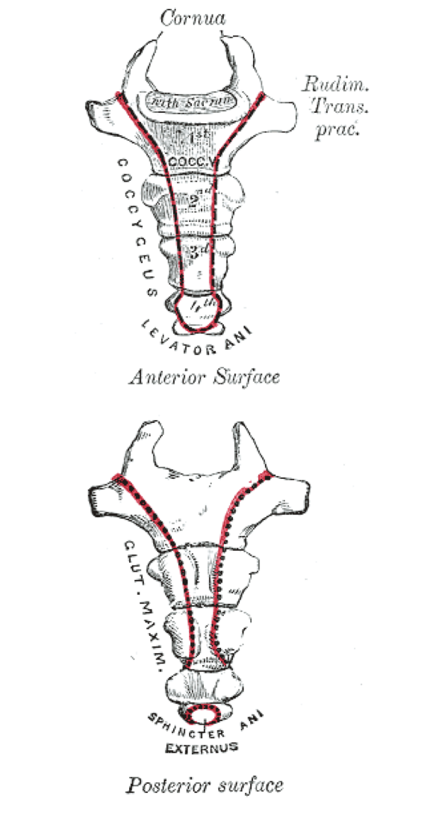
01
몸통뼈대 구성요소.
꼬리뼈 (Coccyx)
인체해부학에서 척주의 가장 마지막 척추뼈입니다. 미저골 또는 미추라고도 부릅니다. 엉치뼈 밑에 위치하는 꼬리뼈는 3-5개의 척추뼈로 구성되는데, 척추뼈끼리 서로 분리되어 있거나 융합되어 있습니다. 엉치뼈와 꼬리뼈는 섬유연골관절을 형성하고 있으므로 서로간의 움직임은 매우 제한적입니다. 꼬리뼈의 영문명인 "coccyx"는 그리스어가 어원이며, 그 뜻은 뻐꾸기입니다. 꼬리뼈의 옆모습이 뻐꾸기 부리의 굽은 모양을 연상시키기 때문입니다

Slide 18
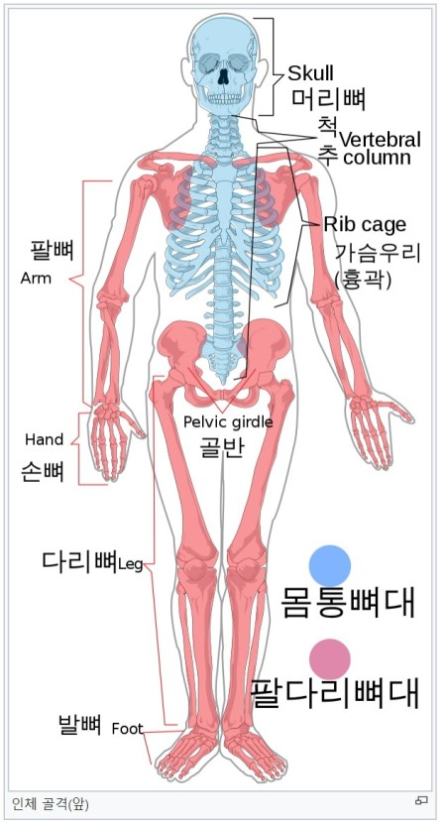
01
팔다리뼈대 구성요소.
팔다리뼈대란?
팔다리뼈대는 인체의 팔다리를 지지하고 움직이는 데 중요한 역할을 합니다. 크게 팔이음뼈, 팔뼈, 다리이음뼈, 다리뼈로 나눌 수 있습니다.

Slide 19
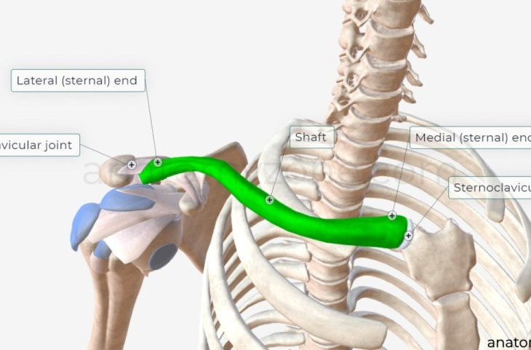
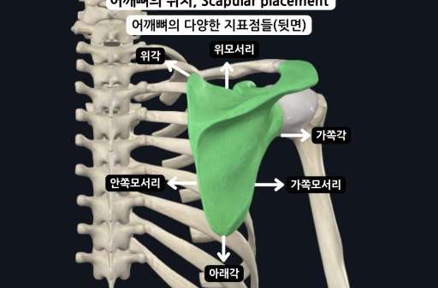
01
팔다리뼈대 구성요소.
팔이음뼈 (Pectoral Girdle)
어깨뼈 (Scapula) - 견갑골이라고도 불립니다. 해부학에서 쇄골과 함께 두 팔(위팔뼈)과 몸통을 연결하는 뼈입니다. 어깨의 등쪽 부위를 형성합니다. 인간의 견갑골은 평평하며 대충 삼각형 모양이고 흉곽의 뒷면에 좌우 대칭으로 제2 ~ 제7늑골에 걸쳐 있습니다.
빗장뼈 (Clavicle) - 쇄골 또는 빗장뼈라고도 한다. 상지대를 구성하는 뼈 중 하나로, 팔이음뼈를 구성합니다.영어 단어 clavicle은 '작은 열쇠'를 의미하는 라틴어 clavicula에서 유래했습니다. 이는 팔을 밖으로 뻗을 때 쇄골이 열쇠처럼 돌아가기 때문입니다. 쇄골은 어깨를 구성하는 세 가지 주요 뼈 중 하나로, 상완골(위팔뼈)을 상하좌우로 움직이게 합니다.

Slide 20
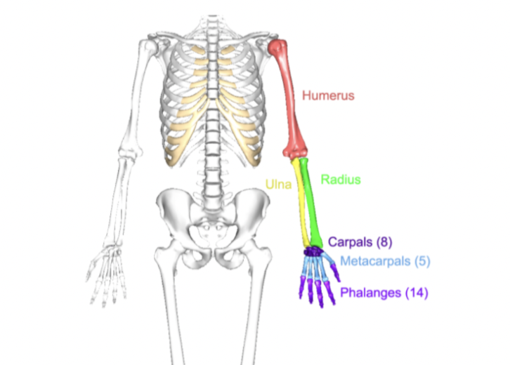
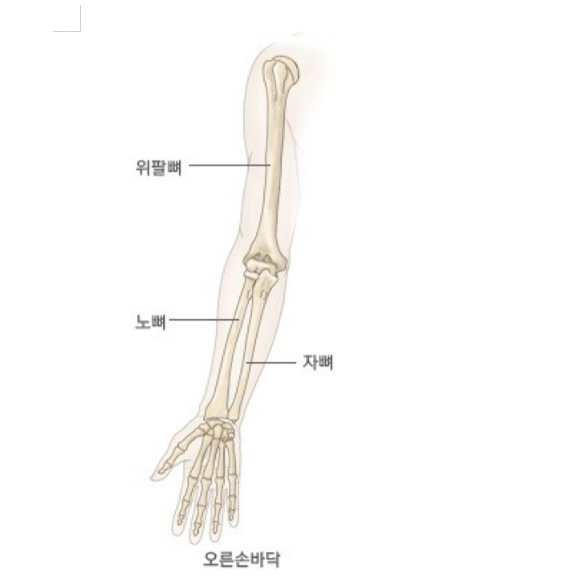
01
팔다리뼈대 구성요소.
팔뼈 (Arm Bones) <64개>
위팔뼈 (Humerus) - 어깨에서 팔꿈치까지 이어지는 긴 뼈.
노뼈 (Radius) - 노뼈는 아래팔뼈 중 바깥쪽에 있는 뼈입니다. 몸쪽, 노뼈 거친면, 오목과 패임이 있는 노뼈 먼쪽으로 구성됩니다.
자뼈 (Ulna) - 자뼈는 아래팔의 안쪽에 위치하며 노뼈와 나란히 놓여 있는 삼각 기둥모양의 긴 뼈입니다. 자뼈의 몸쪽 부분에는 팔꿈치머리와 갈고리 돌기가 있는데 위팔뼈 먼쪽 부분의 관절면과 위팔자관절을 이루고 노뼈머리와 자뼈의 노패임에서 몸쪽 노자관절을 이룹니다. 자뼈의 먼쪽 부분에서는 먼쪽 노자관절을 이루며 손목뼈와 손목관절을 형성합니다.

Slide 21
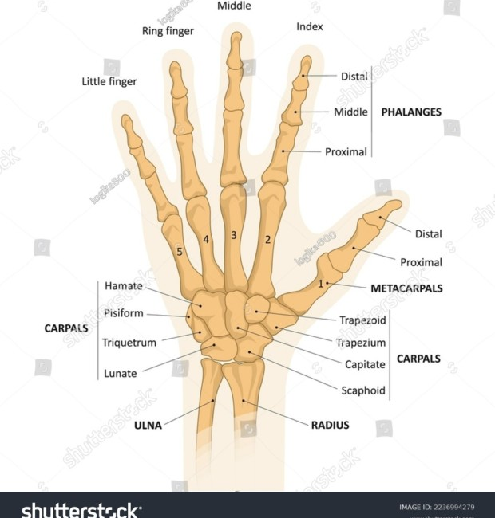
01
팔다리뼈대 구성요소.
팔뼈 (Arm Bones) <64개>
손목뼈 (Carpal Bones) - 손목을 구성하는 작은 8개의 뼈.
특정 이름을 나열하면? -> 주상골, 월상골, 세모뼈, 완두골 , 대능형골, 소능형골, 유두골 , 유구골
손허리뼈 (Metacarpal Bones) - 손바닥을 구성하는 5개의 뼈.
손가락뼈 (Phalanges) - 각 손가락을 구성하는 뼈.
각 손가락마다 3개의 마디뼈, 엄지손가락은 2개의 마디뼈 (proximal, distal phalanges)로 구성됨.

Slide 22
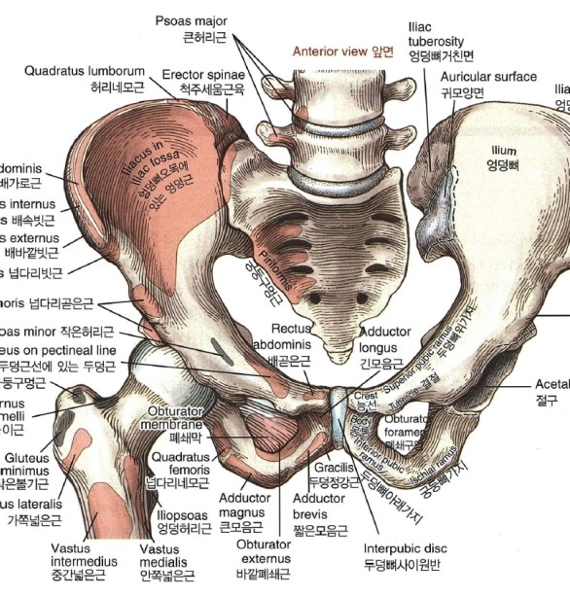
01
팔다리뼈대 구성요소.
다리이음뼈 (Pelvic Girdle)
다리이음뼈 (Pelvic Girdle)
볼기뼈 (Hip Bone or Pelvic Bone) - 척추와 다리를 연결하는 큰 뼈. 장골, 좌골, 치골로 구성됨.
볼기뼈 (Hip Bone or Pelvic Bone) - 척추와 다리를 연결하는 큰 뼈. 장골, 좌골, 치골로 구성됨.

Slide 23
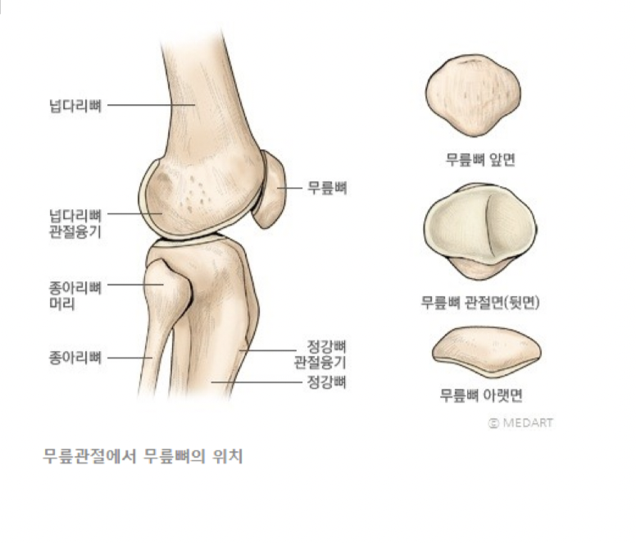
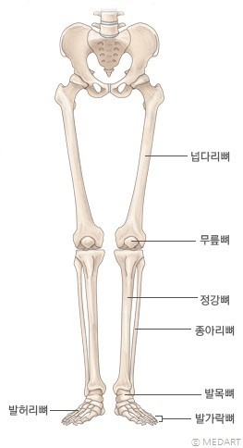
01
팔다리뼈대 구성요소.
다리이음뼈 (Pelvic Girdle)
다리뼈 (Leg Bones)
넙다리뼈 (Femur) - 엉덩이에서 무릎까지 이어지는 긴 뼈.
무릎뼈 (Patella) - 무릎뼈는 사람의 몸에서 가장 큰 삼각형의 종자골이며 넙다리뼈와 만나 넙다리무릎관절을 형성하고 무릎뼈의 관절면은 타원형입니다. 무릎관절 앞쪽에 위치하는 삼각형 모양의 뼈로 넙다리네갈래근의 힘줄 안에 있으며 무릎힘줄과 이어져 정강뼈 거친면과 연결됩니다.
정강뼈 (Tibia) - 무릎에서 발목까지 이어지는 두 뼈 중 안쪽 뼈

Slide 24
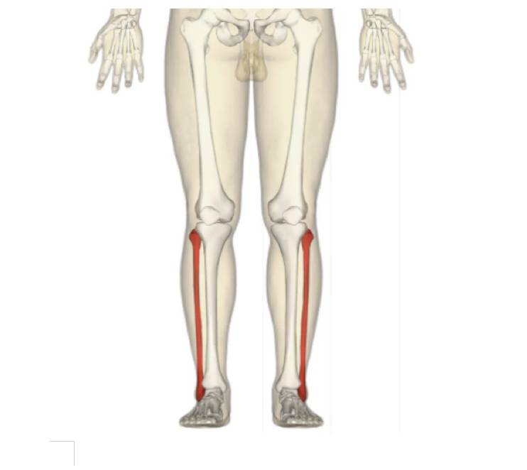
01
팔다리뼈대 구성요소.
다리이음뼈 (Pelvic Girdle)
종아리뼈 (Fibula) - 종아리뼈는 종아리에 위치하는 두 개의 뼈 중 뒤가쪽의 더 가느다란 뼈입니다. 가느다랗고 넙다리뼈와 직접 붙지도 않기 때문에 체중 지탱 기능은 거의 하지 못하지만, 다수의 근육들이 붙는 자리를 제공하고 목말뼈와 관절하여 발목관절을 안정하게 만드는 데에 기여한다. 개정 이전에는 비골로 불렸습니다.

Slide 25
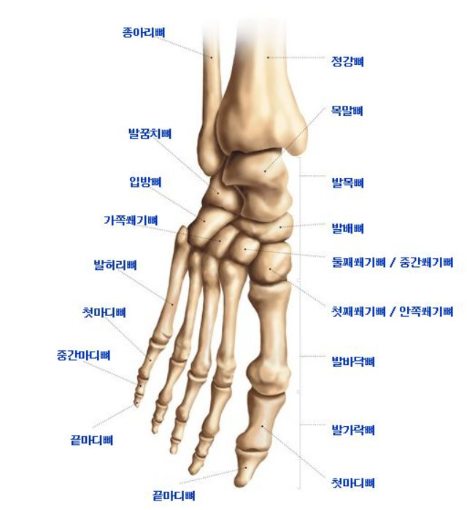
01
팔다리뼈대 구성요소.
다리이음뼈 (Pelvic Girdle)
발목뼈 (Tarsal Bones) - 발목을 구성하는 7개의 뼈.
발목과 가까운 쪽인 발목뼈 근위열에 족배뼈, 목말뼈, 발꿈치뼈가 있고, 발가락쪽인 발목뼈 원위열에 세 개의 쐐기뼈와 한 개의 입방뼈가 있습니다.
발허리뼈 (Metatarsal Bones)
발목뼈와 발가락뼈 사이에 있는 다섯쌍의 발뼈입니다. 비슷한 뼈로 손허리뼈가 있습니다. 발허리는 발의 잘록한 부분이고, 손에는 손허리가 없지만 발허리뼈의 이름을 따라 손허리뼈라는 이름이 붙었습니다.
발가락뼈 (Phalanges) - 각 발가락을 구성하는 뼈
크게 보아 첫마디뼈, 중간마디뼈, 끝마디뼈로 구분됩니다.

Slide 26
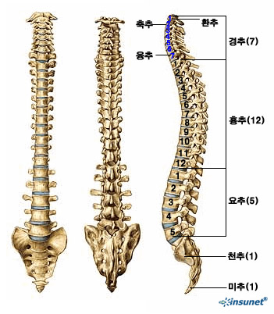
02
척주(Vertebral Column)의 개념
척주(Vertebral Column)는 머리뼈와 골반을
연결하는 몸의 중심축 역할을 하며, 26개의 척추뼈와 각 척추뼈 사이에 있는 23개의 척추원반(Intervertebral Disc)으로 구성되어 있다.
척주는 신체를 지지하고 지탱하며, 중추신경계(척수신경)를 보호하는 역할을 하며, 우리 인체의 머리부터 골반까지 이르러 몸 전체의 중심이 되는 매우 중요한 골격이라고 할 수 있다.

Slide 27
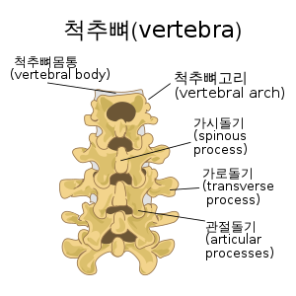
02
척주(Vertebral Column)의 개념
척추뼈(vertebrae)는 여러 해부학적 구조로 구성되어 있으며, 가시돌기와 가로돌기는 이 중에서 중요한 돌기 구조이다. 이 돌기들은 척추의 움직임과 근육, 인대의 부착에 중요한 역할을 한다.
척주(Vertebral Column)=총 26개(소아 32~35개)의 척추 뼈로 구성되어 있다.
가시돌기 (Spinous Process): 척추뼈의 후방 중앙에서 돌출된 단일 돌기로, 근육과 인대의 부착점이 되어 척추의 움직임을 제한하고 안정성을 제공한다.
가로돌기 (Transverse Process): 척추뼈의 양쪽에서 옆으로 돌출된 두 개의 돌기로, 근육과 인대의 부착점 역할을 하며, 흉추의 경우 갈비뼈와 관절을 형성한다.

Slide 28
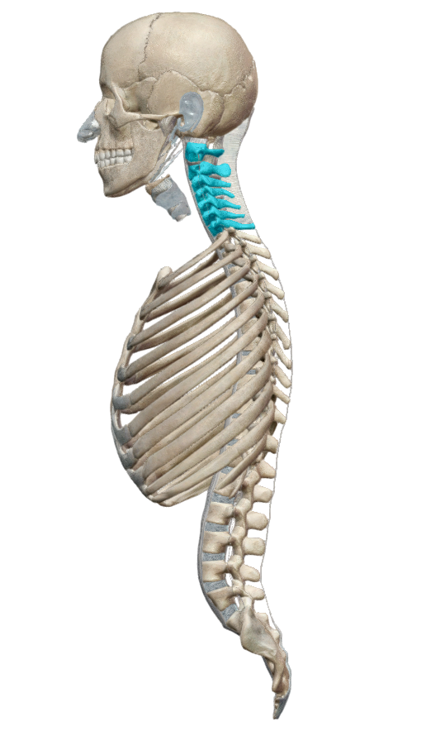
02
척주(Vertebral Column)의 개념
1.목뼈,경추(Cervical Vertebra) – 7개
-전형적인 목뼈의 형태적 특징
(1) 척추뼈몸통은 타원형의 오목한 형태이다
(2) 척추뼈구멍은 비교적 크기가 크다
(3) 가시돌기는 굵고 짧으며 일반적으로 끝부분이 두 갈래로 갈라져 있다
(4) 가로돌기 내에는 둥근 transverse foramen(가로구멍)이 존재한다.

Slide 29
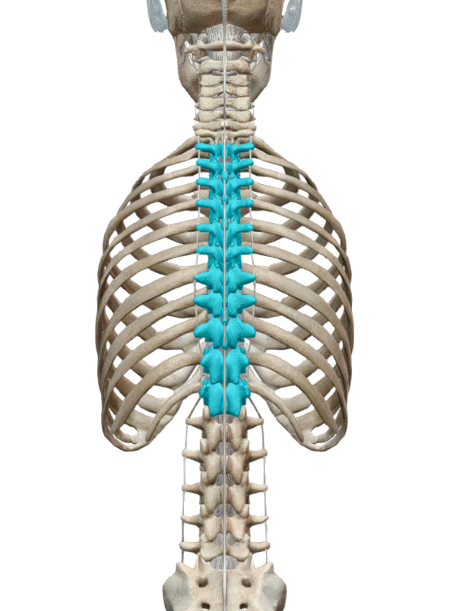
02
척주(Vertebral Column)의 개념
2.등뼈,흉추(Thoracic Vertebra) – 12개
-전형적인 등뼈의 형태적 특징
(1) 척추뼈몸통은 목뼈의 몸통보다 부피가 더 크며, 특징적인 하트 모양이다
(2) 가시돌기는 크고 뾰족하며, 아래쪽으로 향해 있다
(3) 척추뼈몸통에는 한 쌍 또는 두 쌍의 갈비뼈머리와 관절하기 위한 costal facer(갈비오목)이 존재한다(대부분 등뼈 가로돌기에도 존재)

Slide 30
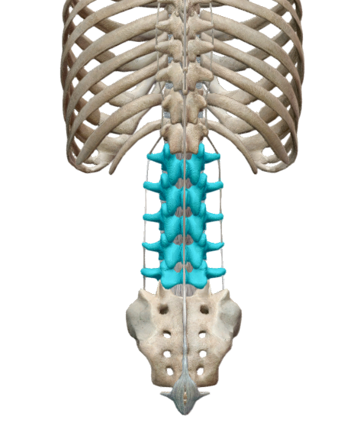
02
척주(Vertebral Column)의 개념
3. 허리뼈,요추(Lumbar Vertebra) – 5개
-전형적인 허리뼈의 형태적 특징
(1) 척추뼈몸통은 등뼈의 몸통보다 두껍고 더 타원형이다
(2) 가시돌기는 비교적 부피가 크고 뭉툭하며, 뒤로 돌출되어 있다. 이 부위에 아래쪽 등근육 들이 부착한다
(3) 가로돌기는 칼날과 같은 형태이며, 갈비뼈와 관절을 이루지 않는다.
(4) 5개의 허리뼈는 척추뼈 중 크기가 가장 크다.

Slide 31
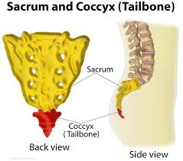
02
척주(Vertebral Column)의 개념
4. 엉치뼈(Sacrum)–1개(5개) , 꼬리뼈(Coccyx)–1개(3~6개)
엉치뼈(sacrum)-아동기엔 5개로 분리되어 있다가 성인기가 되면 하나의 뼈로 융합된다. 엉치뼈(sacrum)의 중요한 기능은 위에 있는 척주인 목뼈 등뼈 허리뼈의 무게를 골반으로 전달하는 역할을 하게 된다.
꼬리뼈(coccyx)-네 개의 척추뼈가 융합되어 구성되어 있는 작은 삼각형 형태의 뼈이다.
- 두 뼈 모두 척추의 하단에 위치하여 골반의 후방을 형성한다.

Slide 32
척주의 역할
03
지지와 구조적 안정성
-주요 지지대
-자세유지
2. 보호기능
-척수 보호
-신경 보호
3. 유연성과 운동성
-다양한 움직임 가능
-운동의 조정과 제어
4. 충격흡수
-추간판 역할

Slide 33
척주의 역할
03
5. 신경 신호 전달
-신경 경로 제공
-신경 분지
6. 골반과의 연결
-골반과의 결합
7. 혈액 공급과 영양
-혈관 공급

Slide 34

감사합니다.

